Slide 1



Toán 3
Toán 3
Các số trong phạm vi 100 000
Tiết 2

Slide 3

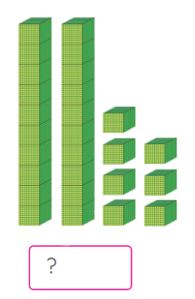

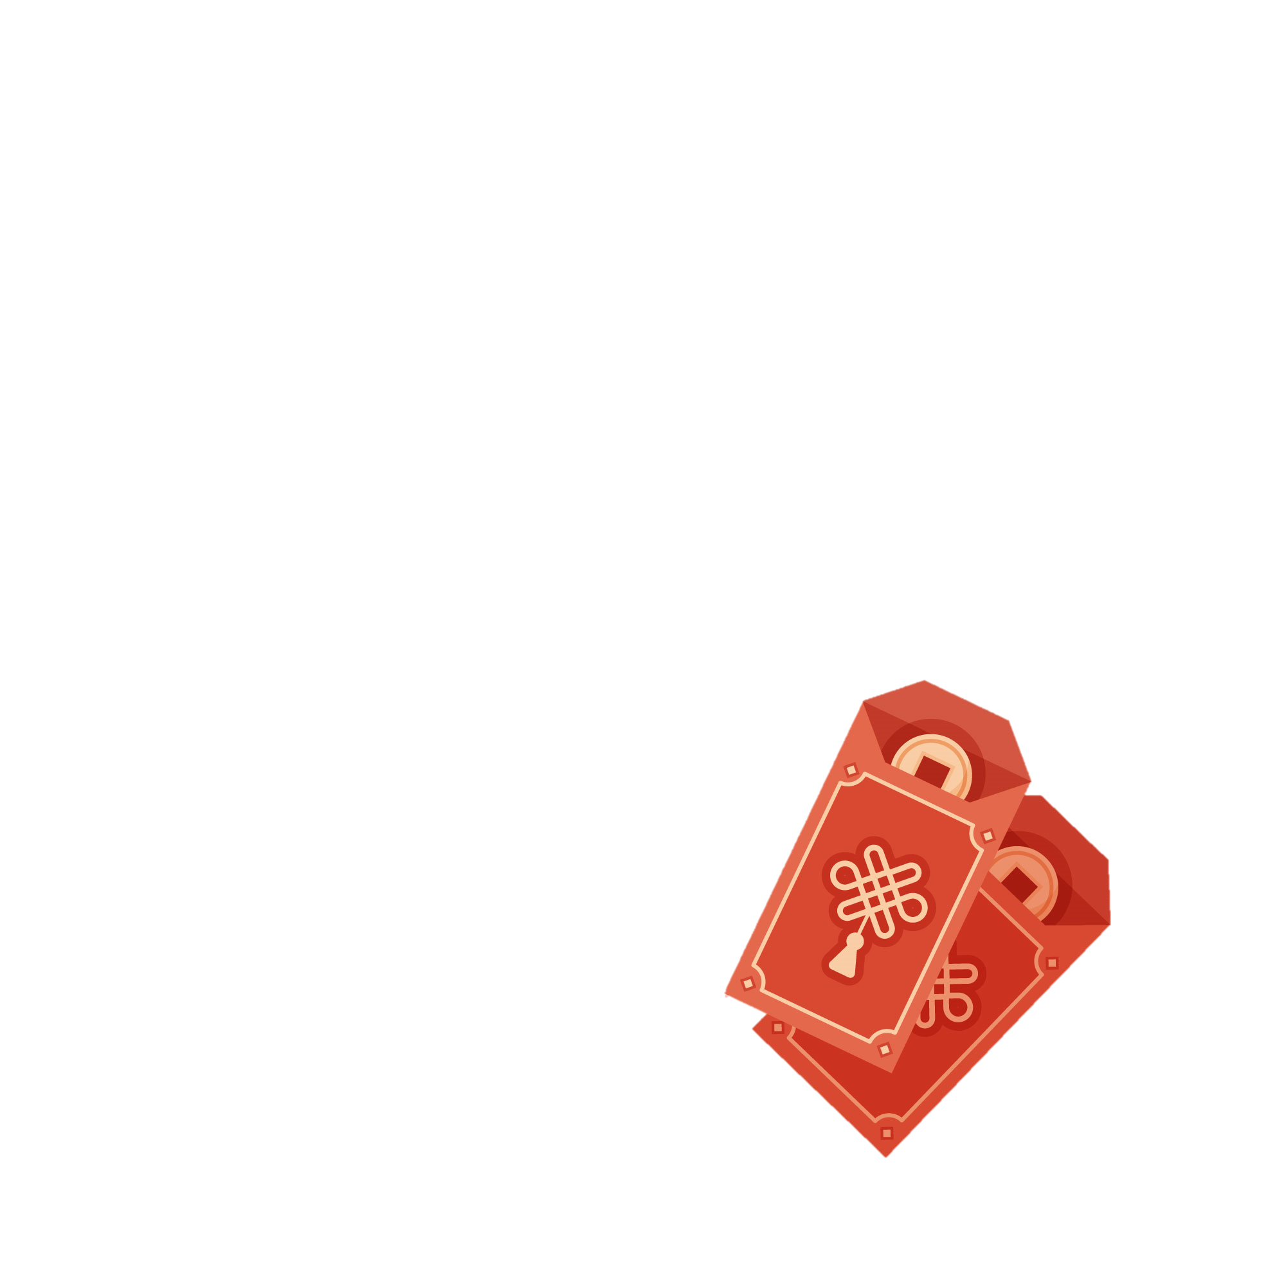

Số cần điền vào hình bên là:
A. 27000
B. 2700
C. 270
D. 20700

Slide 4
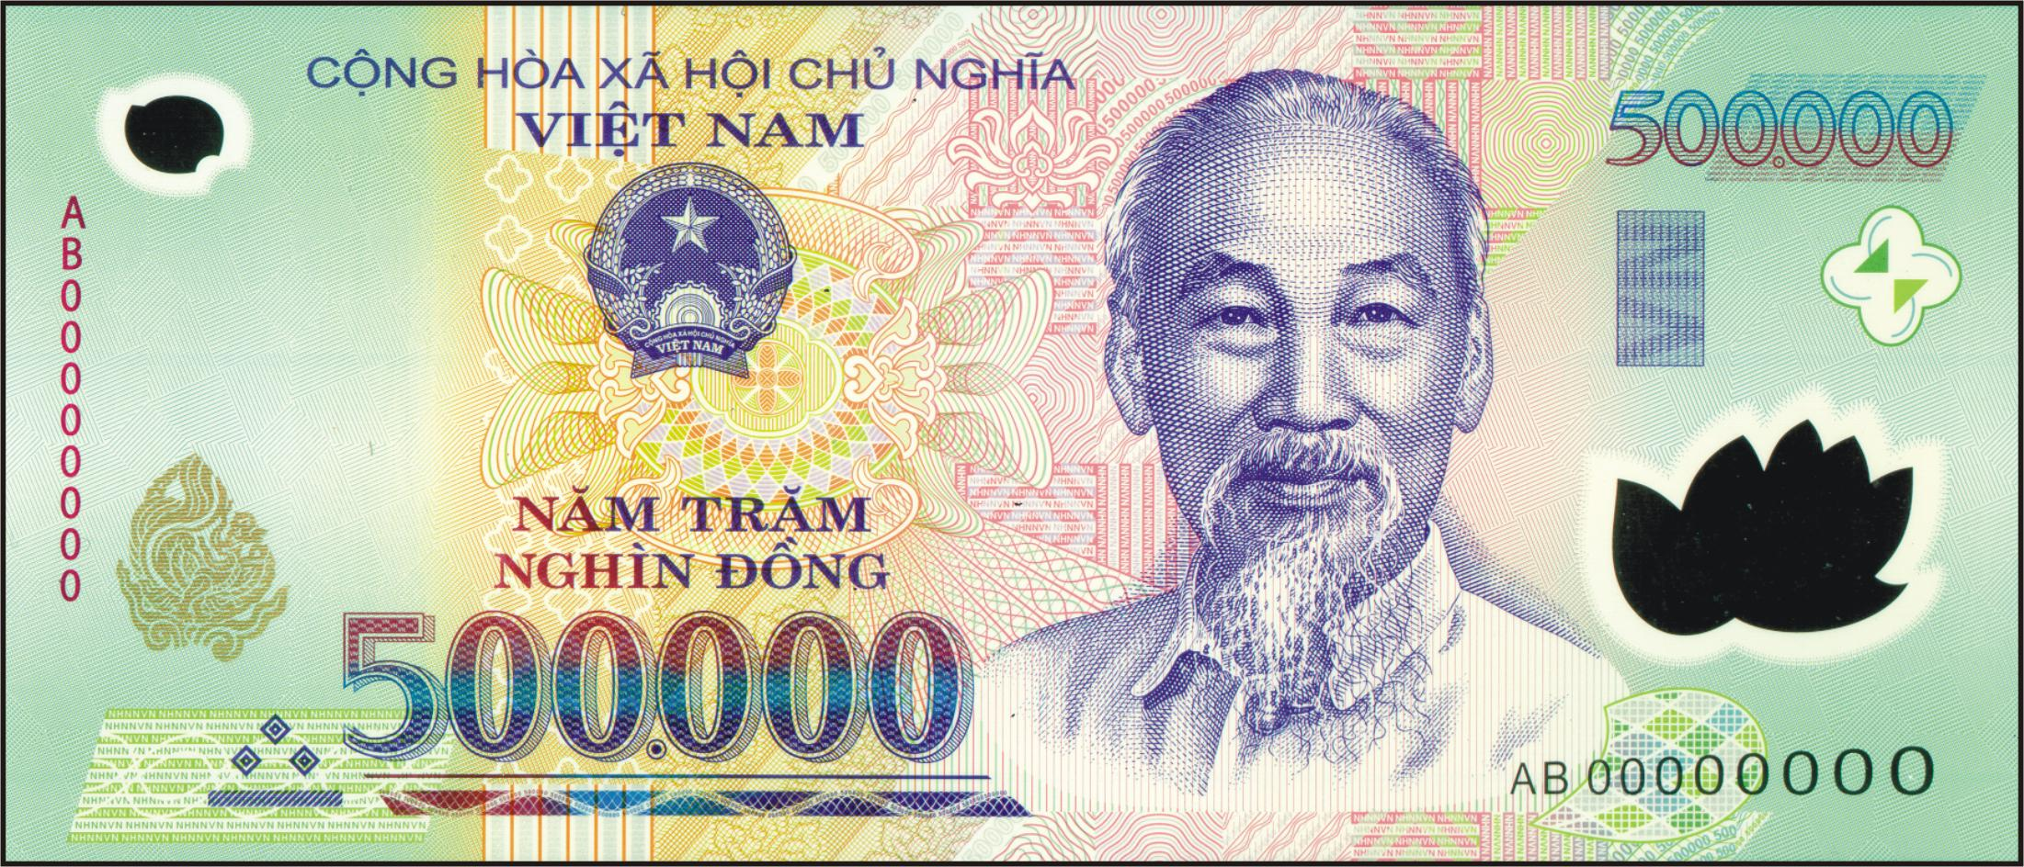
Những số nào dưới đây là số tròn mười nghìn?
A. 1000
B. 500
C. 30000
D. 90000

Slide 5

Số “năm mươi nghìn” có cách viết là:
A. 50
B. 50000
C. 5000
D. 500

Slide 6
Số 89 000 có cách viết là:
A. Tám mươi nghìn chín
Chúc gia đình em luôn mạnh khỏe và hạnh phúc!
B. Tám chín không không không
C. Tám mươi chín nghìn
D. Tám mươi chín không không không

Slide 8
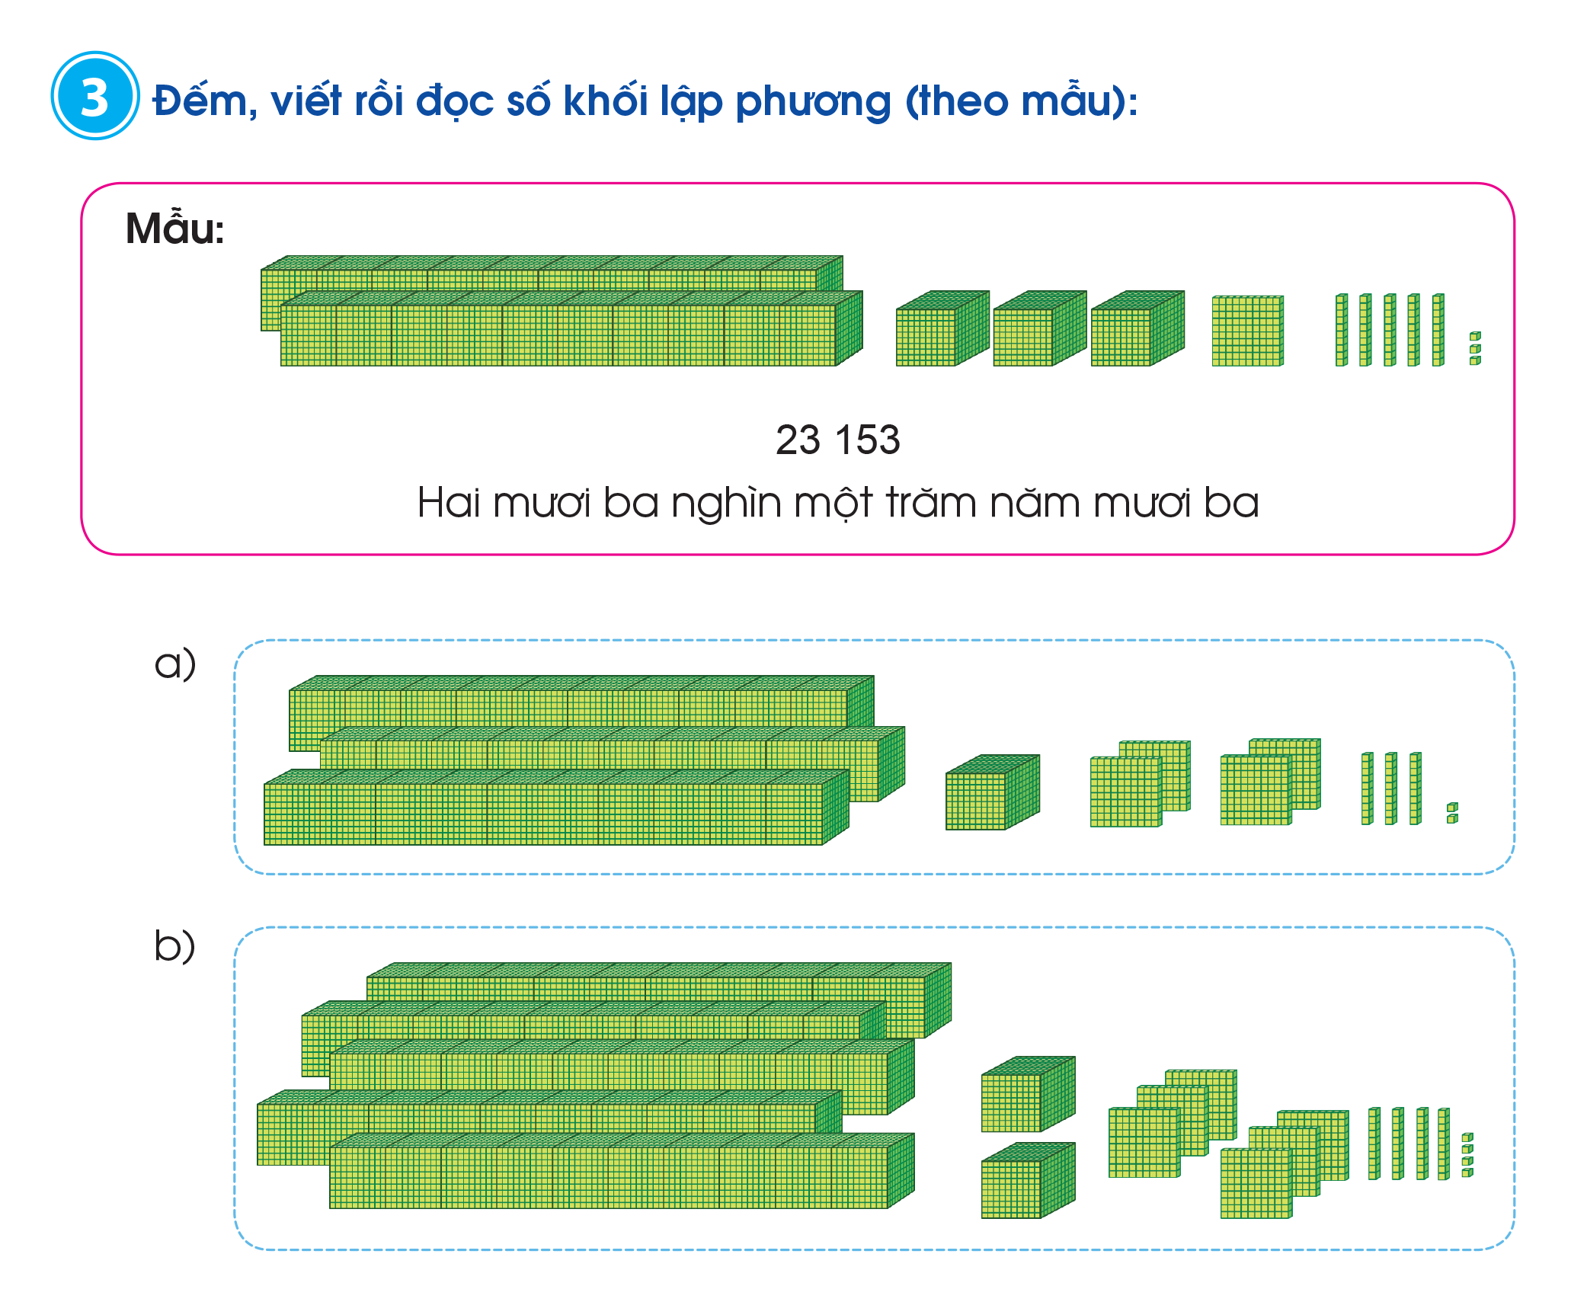
3
Đếm, viết rồi đọc số khối lập phương (theo mẫu):

Slide 9
3
Đếm, viết rồi đọc số khối lập phương (theo mẫu):
31 432
Ba mươi mốt nghìn bốn trăm ba mươi hai.

Slide 10
3
Đếm, viết rồi đọc số khối lập phương (theo mẫu):
52 644
Năm mươi hai nghìn sáu trăm bốn mươi bốn.

Slide 11
4
a) Viết các số sau:
- Bốn mươi mốt nghìn hai trăm ba mươi bảy
: 41 237
- Ba mươi ba nghìn sáu trăm tám mươi mốt
: 33 681
- Tám mươi lăm nghìn một trăm bảy mươi sáu
: 85 176
- Mười hai nghìn bốn trăm bốn mươi lăm
: 12 445

Slide 12
4
b) Đọc các số sau:
4 765
: Bốn nghìn bảy trăm sáu mươi năm.
38 239
: Ba mươi tám nghìn hai trăm ba mươi chín.
76 815
: Bảy mươi sáu nghìn tám trăm mười lăm.
27 413
: Hai mươi bảy nghìn bốn trăm mười ba.
21 432
: Hai mươi mốt nghìn bốn trăm ba mươi hai.
: Sáu mươi tám nghìn ba trăm ba mươi mốt.
68 331

Slide 13
5
Thực hiện (theo mẫu):
Chục nghìn | Nghìn | Trăm | Chục | Đơn vị | Viết số | Đọc số
6 | 3 | 1 | 9 | 2 | 63 192 | Sáu mươi ba nghìn một trăm chín mươi hai.
2 | 5 | 6 | 4 | 8 | ? | ?
3 | 7 | 9 | 5 | 5 | ? | ?
8 | 6 | 2 | 9 | 7 | ? | ?
9 | 0 | 8 | 0 | 1 | ? | ?
1 | 1 | 0 | 3 | 0 | ? | ?
25 648
Hai mươi lăm nghìn sáu trăm bốn mươi tám.
37 955
Ba mươi bảy nghìn chín trăm năm mươi lăm.
86 297
Tám mươi sáu nghìn hai trăm chín mươi bảy.
90 801
Chín mươi nghìn tám trăm linh một.
11 030
Mười một nghìn không trăm ba mươi.

Slide 15
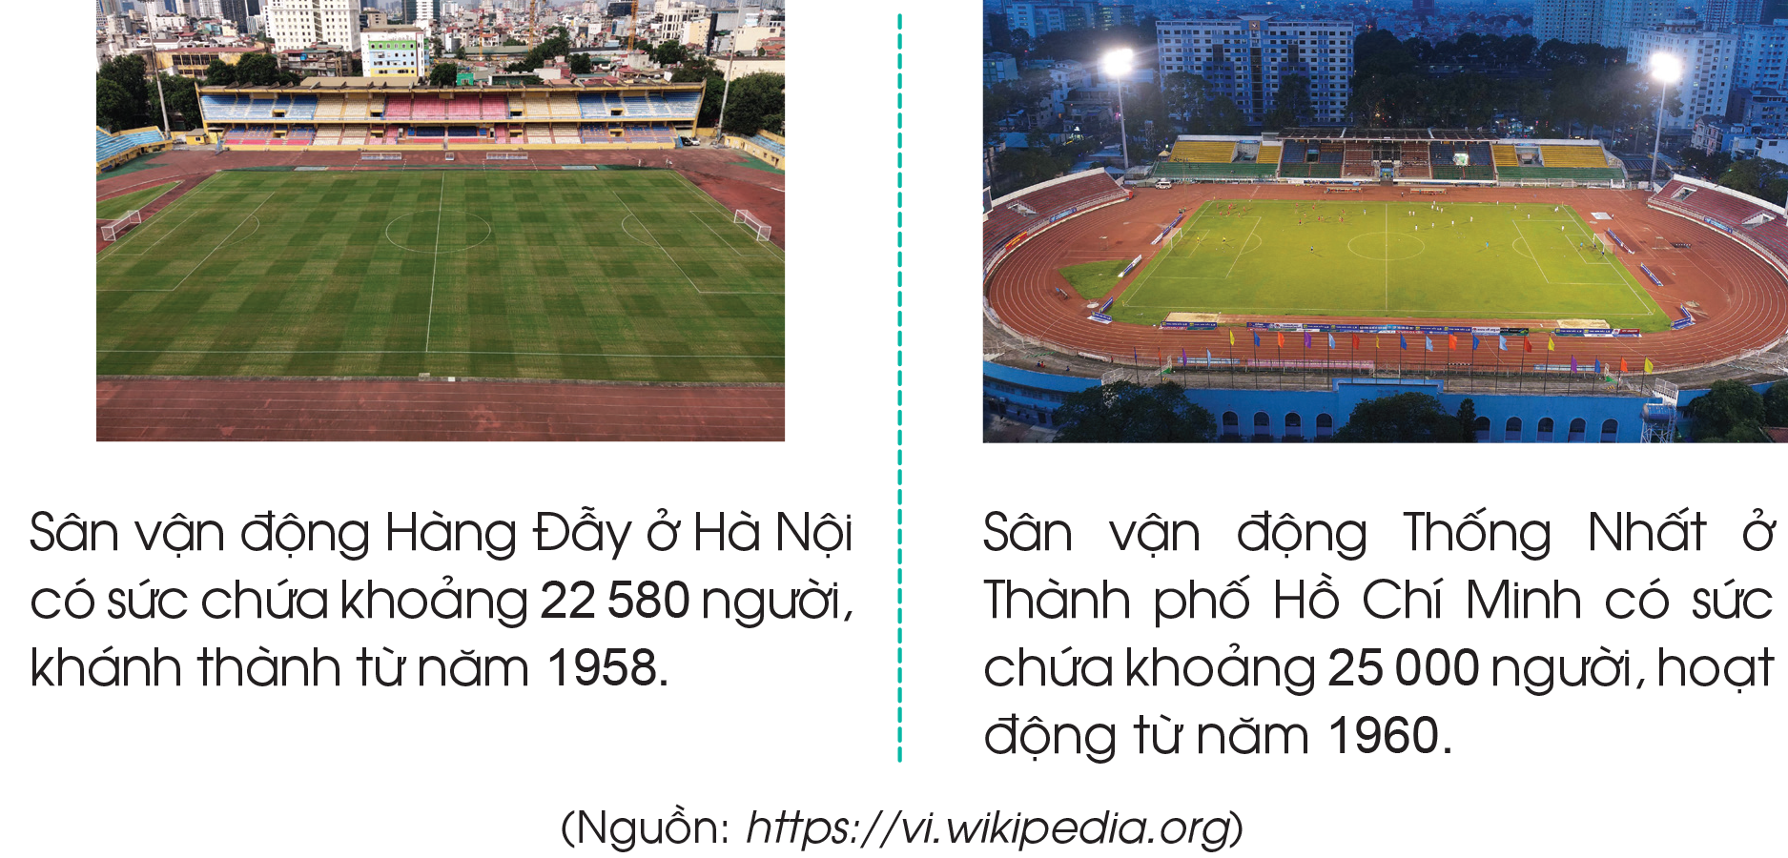
5
Đọc các thông tin về sức chứa của mỗi sân vận động sau:

